Slide 1
スケジューリング問題の検証
連携最適化テーマ
熊谷 渉
YHQ MK本部 イノベーションセンター
プロジェクトデザイン部 オペレーショナルエクセレンスGr.
2022年8月8日

Slide 2
目的・概要
石巻工場蒸解工程のスケジューリング問題を実装し、解いたので、その進捗報告をする。
今回は、現状の制約を実装した問題について、アルゴリズムを適用したので、その結果を報告する。

Slide 3
2022年度 共同研究計画案
1. 概要
項目 | 1Q | 2Q | 3Q | 4Q
小嶋さん
電気学会 C部門大会
SICE SSI
学会発表を目指して、
適宜進めるスケジュール感
制約対処法
佐藤さん
電気学会 C部門大会
SICE SSI
学会発表を目指して、
適宜進めるスケジュール感
近傍生成法
合体アルゴリズム
2021年度開発版を先行して評価し、
学生側から進捗があれば、アップデートする
熊谷
下期計画は評価結果を踏まえて、設定予定
性能評価
今回
熊谷
熊谷
外部発表を目指す
スケジュール問題適用
熊谷
数千次元で、15分以内に可能解を得るには必須
並列化

Slide 4























合体アルゴリズムのスケジューリング問題への適用
1. 概要
プラントのスケジューリング問題を作成・検証を実施する。
テーマの本来の目標に対する達成度合いを正確に評価し、横河側としても成果をまとめて外部発表を狙う
プラントモデル設定
最適化問題定式化
操作計画算出
(操作)
$$minimize$$
$$f(x,b)$$
(操業コスト)
$$x_{1}[t]$$
A
$$x_{3}[t]$$
$$subj.to$$
(品質)
連続変数$x$
$$b_{A}[t]$$
$$x_{5}[t]$$
$$L_{n}\left[t\right]≤x_{n}\left[t\right]≤U_{n}\left[t\right]$$
(上下限)
C
0
$$x_{n}\left[t\right]=P_{n}\left[t\right]$$
(実績固定)
(操作)
$$b_{C}[t]$$
1
B
$$x_{4}[t]$$
$$\left|x_{n}\left[t\right]−x_{n}\left[t−1\right]\right|≤∆_{n}$$
(変動幅)
$$x_{2}[t]$$
バイナリ変数$b$
$$b_{B}[t]$$
$$g_{A}[t]≤0$$
0
$$g_{B}[t]≤0$$
(設備特性)
ステップ数$t$
設備モデル（特性制約を仮定）
$$g_{C}[t]≤0$$
操業コスト＝〇〇
連続変数$x$
バイナリ変数$b$

Slide 5
フロー図
2. ベンチマーク問題
釜上部
下部浸透ゾーンHファクタ
上部浸透ゾーン
コスト元
ID320
ID310
Hファクタ
蒸解ゾーン
Hファクタ
ID330
釜上部モデル
コスト元
残アルカリ
ID350
下部浸透ゾーン
残アルカリ×滞留時間
コスト元
品質
ID320
Hファクタ
品質モデル
ID300
蒸解ゾーン
KN価
コスト元
ID330
チップ原単位
KN価
Hファクタ
ID100
ID300
コスト元
原単位モデル
緑：チップ 青：Hファクタ
黄：アルカリ 赤：品質

Slide 6
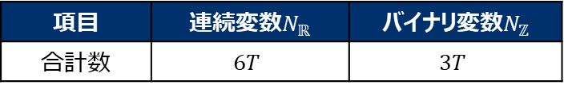
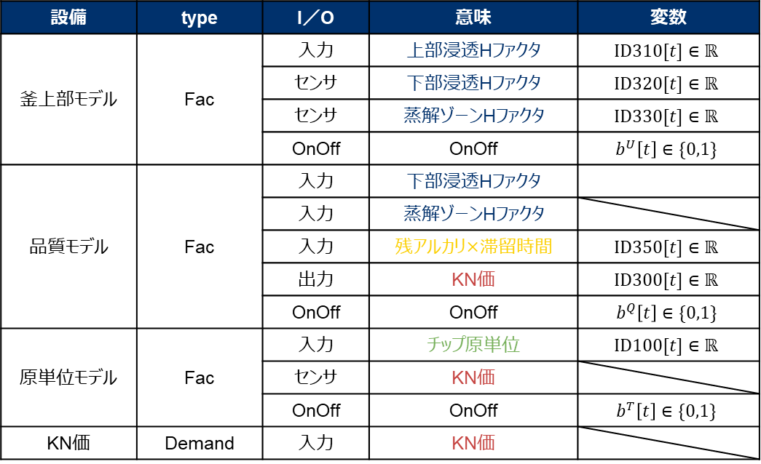
最適化変数の割当
2. ベンチマーク問題
設備 | type | I／O | 意味 | 変数
釜上部モデル | Fac | 入力 | 上部浸透Hファクタ | $$ID310[t]∈ℝ$$
 |  | センサ | 下部浸透Hファクタ | $$ID320[t]∈ℝ$$
 |  | センサ | 蒸解ゾーンHファクタ | $$ID330[t]∈ℝ$$
 |  | OnOff | OnOff | $$b^{U}\left[t\right]∈\{0,1\}$$
品質モデル | Fac | 入力 | 下部浸透Hファクタ
 |  | 入力 | 蒸解ゾーンHファクタ
 |  | 入力 | 残アルカリ×滞留時間 | $$ID350[t]∈ℝ$$
 |  | 出力 | KN価 | $$ID300[t]∈ℝ$$
 |  | OnOff | OnOff | $$b^{Q}\left[t\right]∈\{0,1\}$$
原単位モデル | Fac | 入力 | チップ原単位 | $$ID100[t]∈ℝ$$
 |  | センサ | KN価
 |  | OnOff | OnOff | $$b^{T}\left[t\right]∈\{0,1\}$$
KN価 | Demand | 入力 | KN価
項目 | 連続変数$N_{ℝ}$ | バイナリ変数$N_{ℤ}$
合計数 | $$6T$$ | $$3T$$
緑：チップ 青：Hファクタ
黄：アルカリ 赤：品質

Slide 7

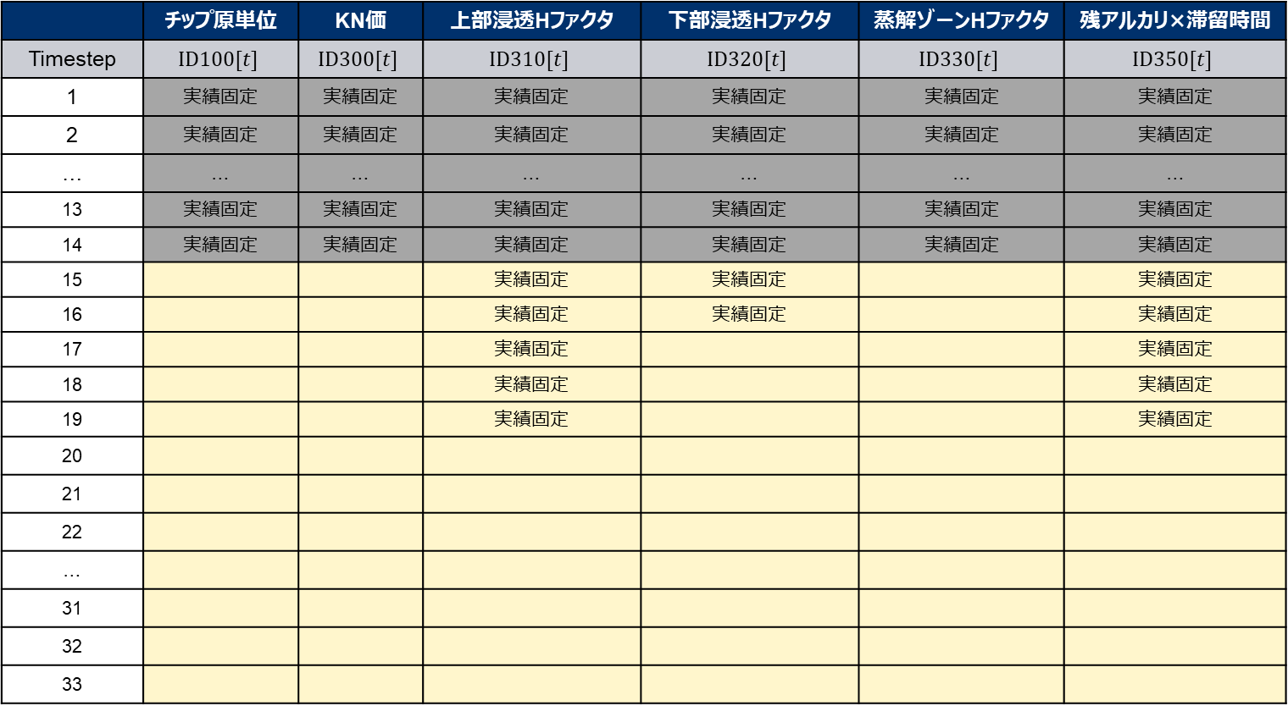


実績固定期間
2. ベンチマーク問題
 | チップ原単位 | KN価 | 上部浸透Hファクタ | 下部浸透Hファクタ | 蒸解ゾーンHファクタ | 残アルカリ×滞留時間
Timestep | $$ID100[t]$$ | $$ID300[t]$$ | $$ID310[t]$$ | $$ID320[t]$$ | $$ID330[t]$$ | $$ID350[t]$$
1 | 実績固定 | 実績固定 | 実績固定 | 実績固定 | 実績固定 | 実績固定
2 | 実績固定 | 実績固定 | 実績固定 | 実績固定 | 実績固定 | 実績固定
… | … | … | … | … | … | …
13 | 実績固定 | 実績固定 | 実績固定 | 実績固定 | 実績固定 | 実績固定
14 | 実績固定 | 実績固定 | 実績固定 | 実績固定 | 実績固定 | 実績固定
15 |  |  | 実績固定 | 実績固定 |  | 実績固定
16 |  |  | 実績固定 | 実績固定 |  | 実績固定
17 |  |  | 実績固定 |  |  | 実績固定
18 |  |  | 実績固定 |  |  | 実績固定
19 |  |  | 実績固定 |  |  | 実績固定
20
21
22
…
31
32
33
$$[1,14]$$
全て無駄時間の影響
(15分×4)×3.5＝3.5時間
$$[15,19]$$
一部無駄時間の影響
(15分×4)×1.75＝1.75時間
$$[20,33]$$
全部フリー
(15分×4)×3.25＝3.25時間

Slide 8


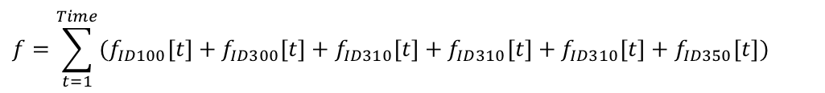





目的関数
2. ベンチマーク問題
$$f=\sum_{t=1}^{Time}{(f_{ID100}\left[t\right]+f_{ID300}\left[t\right]+f_{ID310}\left[t\right]+f_{ID310}\left[t\right]+f_{ID310}\left[t\right]+f_{ID350}\left[t\right])}$$
コスト
$$f_{ID100}\left[t\right]=1036881x_{ID100}\left[t\right]$$
未実装
$$f_{ID300}\left[t\right]={10}^{2}v[t]$$
チップ原単位
$$v\left[t\right]=max⁡\{0,g[t]\}$$
$$f_{ID310}\left[t\right]=445.41x_{ID310}\left[t\right]$$
未実装
上部浸透Hファクタ
ペナルティとして追加
$$f_{ID320}\left[t\right]=320.51x_{ID320}\left[t\right]$$
未実装
$$−0.01≤x_{ID300}\left[t\right]−D_{ID300}\left[t\right]≤0.01$$
下部浸透Hファクタ
KN価
$$f_{ID330}\left[t\right]=85.047x_{ID330}\left[t\right]$$
未実装
蒸解ゾーンHファクタ
最適値は0
$$f_{ID350}\left[t\right]=463.584x_{ID350}\left[t\right]$$
未実装
制約が満たす解を得られるか？を純粋に調べるために、今回はコストは0にした
残アルカリ×
滞留時間
緑：チップ 青：Hファクタ
黄：アルカリ 赤：品質

Slide 9



















制約条件①
2. ベンチマーク問題
オフセット・実績
固定制約
$$x_{ID330}\left[t\right]=P_{ID330}\left[t\right]$$
$$;t≤14+1$$
$$x_{ID310}\left[t\right]=P_{ID310}\left[t\right]$$
$$;t≤19+1$$
上部浸透
Hファクタ
蒸解ゾーン
Hファクタ
$$x_{ID320}\left[t\right]=P_{ID320}\left[t\right]$$
$$;t≤16+1$$
$$x_{ID350}\left[t\right]=P_{ID350}\left[t\right]$$
$$;t≤19+1$$
下部浸透
Hファクタ
残アルカリ×
滞留時間
変化幅制約
$$g\left[t\right]=x_{ID300}\left[t\right]−x_{ID300}\left[t+1\right]$$
$$−1≤g[t]≤1$$
$$;t≤T−1$$
KN価
$$g\left[t\right]=x_{ID310}\left[t\right]−x_{ID310}\left[t+1\right]$$
$$−1≤g[t]≤1$$
$$;t≤T−1$$
今回は制約幅を変える
上部浸透Hファクタ
$$g\left[t\right]=x_{ID320}\left[t\right]−P_{ID320}\left[t+1\right]$$
$$−1≤g[t]≤1$$
$$;t≤T−1$$
下部浸透Hファクタ
$$g\left[t\right]=x_{ID330}\left[t\right]−P_{ID330}\left[t+1\right]$$
$$−1≤g[t]≤1$$
$$;t≤T−1$$
蒸解ゾーンHファクタ
$$g\left[t\right]=x_{ID350}\left[t\right]−P_{ID350}\left[t+1\right]$$
$$−1≤g[t]≤1$$
$$;t≤T−1$$
残アルカリ×滞留時間
緑：チップ 青：Hファクタ
黄：アルカリ 赤：品質

Slide 10










制約条件②
2. ベンチマーク問題
変化幅制約
$$g\left[t\right]=x_{ID310}\left[t\right]−P_{ID310}\left[19+1\right]$$
$$−5≤g[t]≤5$$
$$;t≥19+1$$
未実装
上部浸透
Hファクタ
$$g\left[t\right]=x_{ID320}\left[t\right]−P_{ID320}\left[16+1\right]$$
$$−5≤g[t]≤5$$
$$;t≥16+1$$
下部浸透
Hファクタ
$$g\left[t\right]=x_{ID330}\left[t\right]−P_{ID330}\left[14+1\right]$$
$$−5≤g[t]≤5$$
$$;t≥14+1$$
蒸解ゾーン
Hファクタ
$$g\left[t\right]=x_{ID350}\left[t\right]−P_{ID350}\left[19+1\right]$$
$$−0.5≤g[t]≤0.5$$
$$;t≥19+1$$
残アルカリ×
滞留時間
緑：チップ 青：Hファクタ
黄：アルカリ 赤：品質

Slide 11





制約条件③
2. ベンチマーク問題
釜上部モデル
$$g\left[t\right]=−0.512(x_{ID310}\left[t\right]−x_{ID310}\left[t−1\right]+50)+1.110(x_{ID320}\left[t\right]−x_{ID320}\left[t−1\right]+50)−0.363(x_{ID330}\left[t\right]−x_{ID330}\left[t−1\right]+50)−11.76$$
上部浸透
Hファクタ
下部浸透
Hファクタ
蒸解ゾーン
Hファクタ
$$−0.4608≤g[t]≤0.4608$$
$$;1≤t≤32$$
品質モデル
$$g\left[t\right]=0×(x_{ID310}\left[t\right]−x_{ID310}\left[t−1\right]+50)+0.254(x_{ID320}\left[t\right]−x_{ID320}\left[t−1\right]+50)+0.223(x_{ID330}\left[t\right]−x_{ID330}\left[t−1\right]+50)$$
上部浸透
Hファクタ
下部浸透
Hファクタ
蒸解ゾーン
Hファクタ
$$+3.700 (x_{ID350}\left[t\right]−x_{ID350}\left[t−1\right]+50)+12.42(x_{ID300}\left[t\right]−x_{ID300}\left[t−1\right]+50)−829.8$$
残アルカリ×
滞留時間
KN価
$$−0.3916≤g[t]≤0.3916$$
$$;1≤t≤32$$
原単位モデル
$$g\left[t\right]=36.74x_{ID100}\left[t\right]+1.244x_{ID300}\left[t\right]−102.56$$
チップ原単位
KN価
今回は制約幅を変える
$$−3.6861≤g[t]≤3.6861$$
$$;1≤t≤32$$
緑：チップ 青：Hファクタ
黄：アルカリ 赤：品質

Slide 12














制約条件④
2. ベンチマーク問題
残アルカリ×
滞留時間
下限制約
$$L[t]=min⁡\{L_{c},P_{ID350}[19+1]\}$$
$$x_{ID350}\left[t\right]≥L[t]$$
$$;t≤19+1$$
$$L_{c}=⁡14×\frac{V_{digester}}{858}×\frac{19}{4}$$
残アルカリ×
滞留時間
未実装
$$U\left[t\right]=min⁡\{H_{2},P_{ID310}\left[19+1\right]−∆t\}$$
$$;t≥21$$
$$x_{ID310}\left[t\right]≤U[t]$$
Hファクター
上限制約
上部浸透
Hファクタ
$$H_{2}=\frac{V_{1}}{V_{all}}×\frac{19}{4}×exp\left(43.2−\frac{16113}{T_{max}}\right)$$
$$T_{max}=141.258+273$$
未実装
$$U\left[t\right]=min⁡\{H_{2},P_{ID320}\left[16+1\right]−∆t\}$$
$$;t≥18$$
$$x_{ID320}\left[t\right]≤U[t]$$
$$H_{2}=\frac{V_{2}}{V_{all}}×\frac{16}{4}×exp\left(43.2−\frac{16113}{T_{max}}\right)$$
下部浸透
Hファクタ
$$T_{max}=151.3305+273$$
$$V_{all}=V_{1}+V_{2}+V_{digester}×1.8+265×1.9$$
緑：チップ 青：Hファクタ
黄：アルカリ 赤：品質

Slide 13



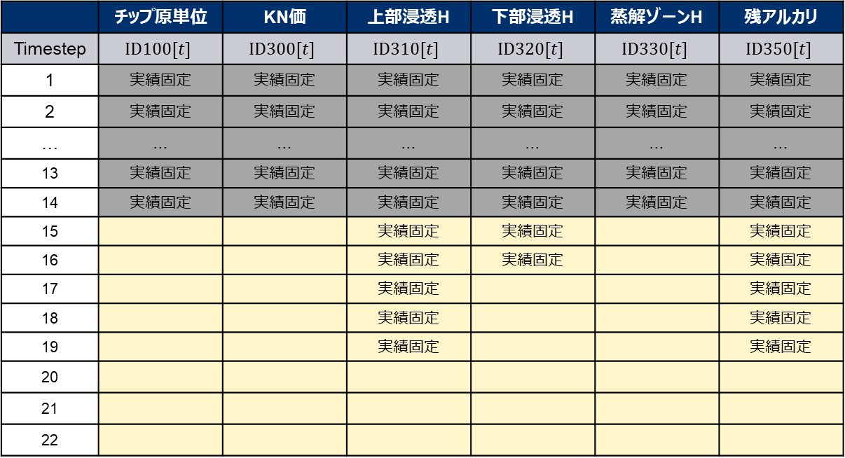



最適化期間の設定
2. ベンチマーク問題
t=14で実績固定すると、制約違反があったため、t=15に変更
 | チップ原単位 | KN価 | 上部浸透H | 下部浸透H | 蒸解ゾーンH | 残アルカリ
Timestep | $$ID100[t]$$ | $$ID300[t]$$ | $$ID310[t]$$ | $$ID320[t]$$ | $$ID330[t]$$ | $$ID350[t]$$
1 | 実績固定 | 実績固定 | 実績固定 | 実績固定 | 実績固定 | 実績固定
2 | 実績固定 | 実績固定 | 実績固定 | 実績固定 | 実績固定 | 実績固定
… | … | … | … | … | … | …
13 | 実績固定 | 実績固定 | 実績固定 | 実績固定 | 実績固定 | 実績固定
14 | 実績固定 | 実績固定 | 実績固定 | 実績固定 | 実績固定 | 実績固定
15 |  |  | 実績固定 | 実績固定 |  | 実績固定
16 |  |  | 実績固定 | 実績固定 |  | 実績固定
17 |  |  | 実績固定 |  |  | 実績固定
18 |  |  | 実績固定 |  |  | 実績固定
19 |  |  | 実績固定 |  |  | 実績固定
20
21
22
最適化期間①
最適化期間②
$$15≤t≤19$$
$$15≤t≤22$$
15分×4×1.5＝1.25時間
15分×4×2＝2.25時間
5step
8step
次元数
$$N=18$$
$$N=36$$
※t=14以降、実績固定無しの次元数
$$N=30$$
$$N=48$$

Slide 14
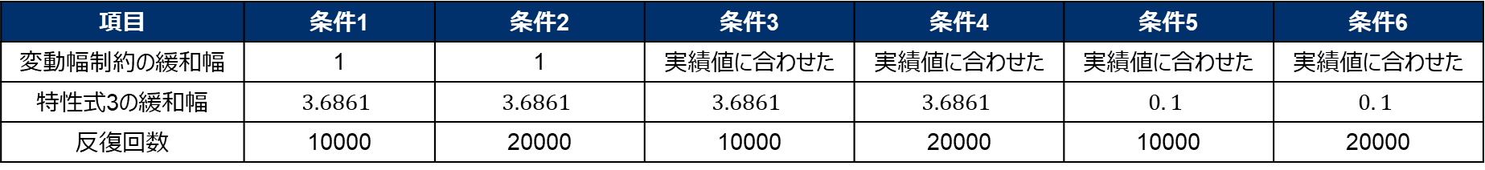
問題設定
2. ベンチマーク問題
特性制約・変動幅制約の厳しさを変えて、6つの条件の結果を比較した。
最適化期間：[15,22](8step), 次元数36, 制約数57
前回検証
今回検証
各条件のリスト
項目 | 条件1 | 条件2 | 条件3 | 条件4 | 条件5 | 条件6
変動幅制約の緩和幅 | 1 | 1 | 実績値に合わせた | 実績値に合わせた | 実績値に合わせた | 実績値に合わせた
特性式3の緩和幅 | $$3.6861$$ | $$3.6861$$ | $$3.6861$$ | $$3.6861$$ | $$0. 1$$ | $$0. 1$$
反復回数 | 10000 | 20000 | 10000 | 20000 | 10000 | 20000
実績値に合わせた場合の変動幅の上下限値（前回は全て[-1,1]）
変動幅の上下限値 | チップ原単位 | KN価 | 上部浸透H | 下部浸透H | 蒸解ゾーンH | 残アルカリ
$$∆_{min}$$ | $$−1$$ | $$−0.1$$ | $$−1.12$$ | $$−1.73$$ | $$−5.42$$ | $$−0.06$$
$$∆_{max}$$ | $$1$$ | $$0.1$$ | $$1.01$$ | $$2.03$$ | $$5.65$$ | $$0.06$$
※全て[-1,1]に比べて、変動幅制約は3.66緩くなっているはず

Slide 15
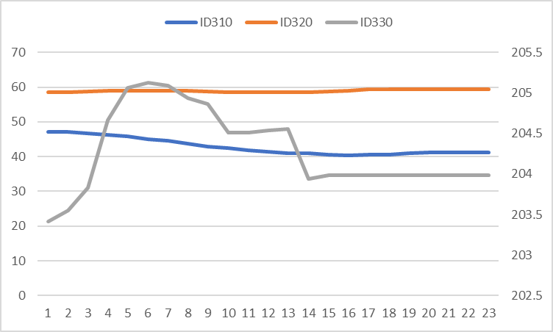
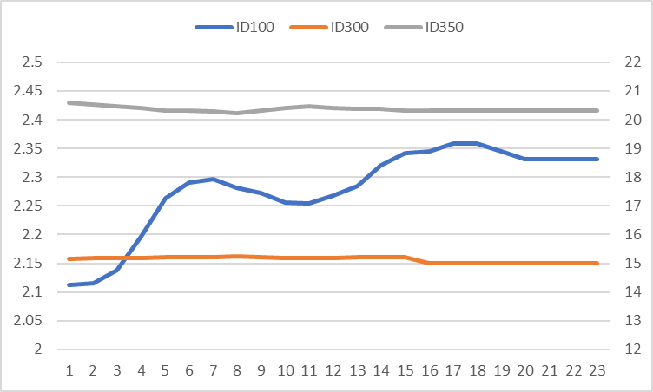



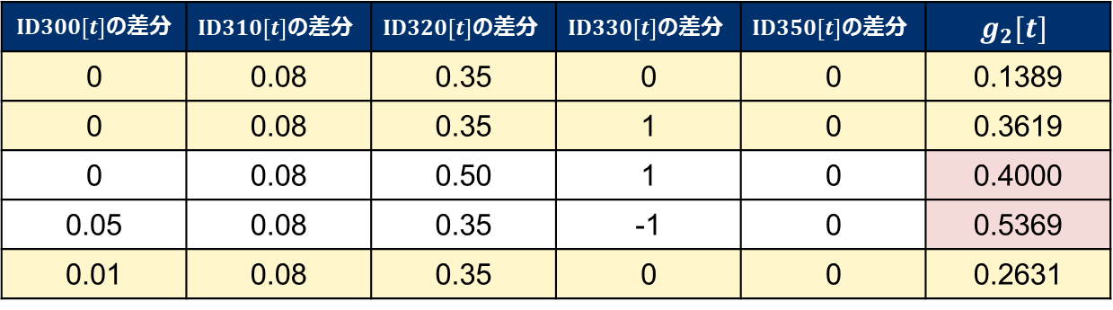

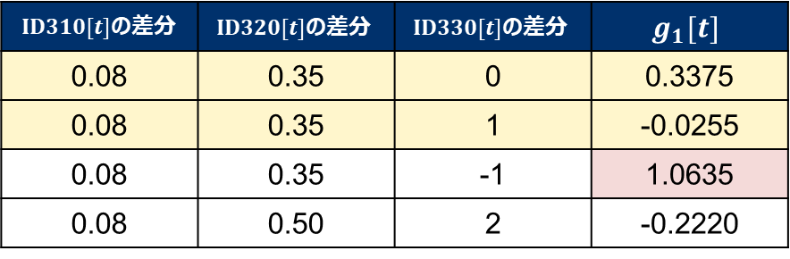
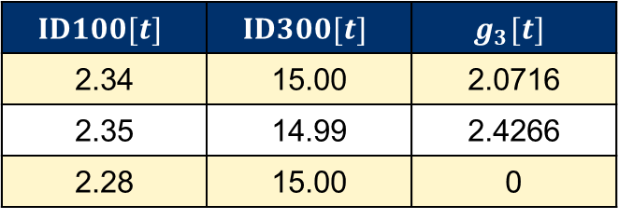

制約条件の緩和幅
2. ベンチマーク問題
釜上部モデル
$ID310[t]$の差分 | $$ID320[t]\text{の差分}$$ | $$ID330[t]\text{の差分}$$ | $$g_{1}[t]$$
0.08 | 0.35 | 0 | 0.3375
0.08 | 0.35 | 1 | -0.0255
0.08 | 0.35 | -1 | 1.0635
0.08 | 0.50 | 2 | -0.2220
Hファクタ
$$−0.4608≤g_{1}[t]≤0.4608$$
$最適化$期間
品質モデル
$$−0.3916≤g_{2}[t]≤0.3916$$
$ID300[t]$の差分 | $$ID310[t]\text{の差分}$$ | $$ID320[t]\text{の差分}$$ | $$ID330[t]\text{の差分}$$ | $$ID350[t]\text{の差分}$$ | $$g_{2}[t]$$
0 | 0.08 | 0.35 | 0 | 0 | 0.1389
0 | 0.08 | 0.35 | 1 | 0 | 0.3619
0 | 0.08 | 0.50 | 1 | 0 | 0.4000
0.05 | 0.08 | 0.35 | -1 | 0 | 0.5369
0.01 | 0.08 | 0.35 | 0 | 0 | 0.2631
チップ原単位
KN価
残アルカリ
原単位モデル
$$ID100[t]$$ | $$ID300[t]$$ | $$g_{3}[t]$$
2.34 | 15.00 | 2.0716
2.35 | 14.99 | 2.4266
2.28 | 15.00 | 0
$最適化$期間
$$−3.6861≤g_{3}[t]≤3.6861$$
緑：チップ 青：Hファクタ
黄：アルカリ 赤：品質

Slide 16
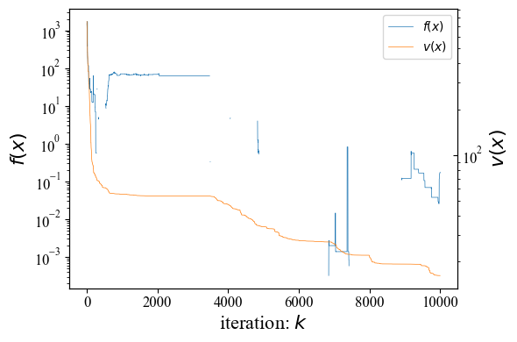
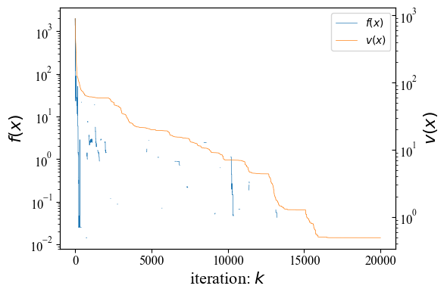
探索性能
3. 結果 － 条件1、2（前回）
探索点数100
8ステップだと、約30分かければほぼ実行可能な解が得られた。
反復回数10,000回
反復回数20,000回
（約15.5分）
（約35分）
10000回で可能解を発見できず
20000回でほぼ可能解を発見
16.22
0.49
線が消えている地点が値が0

Slide 17
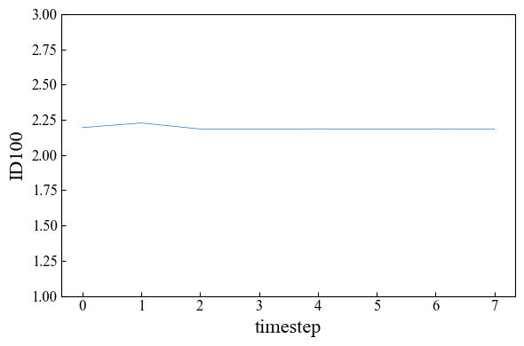
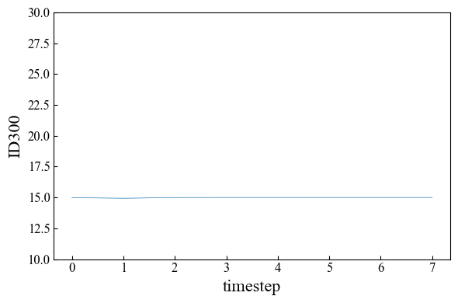
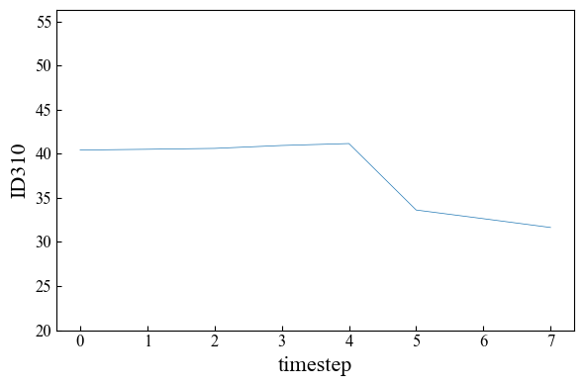
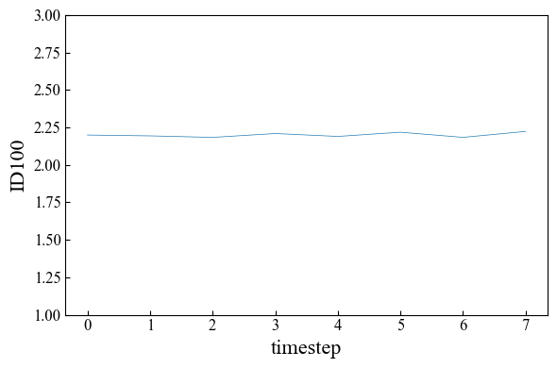

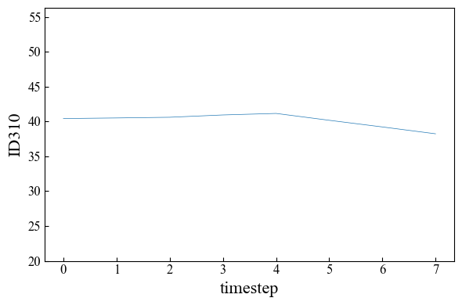
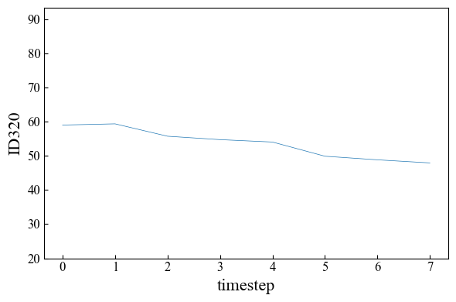
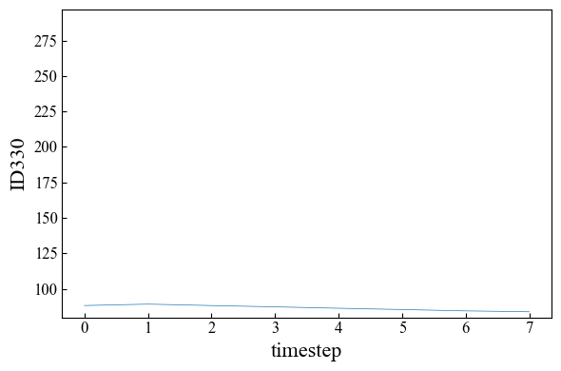
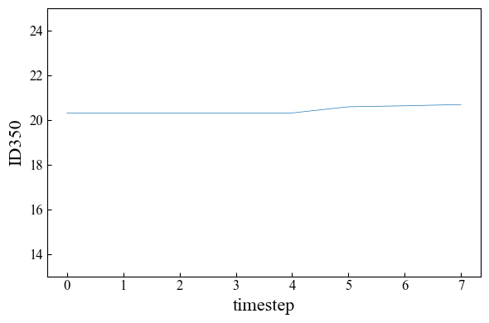
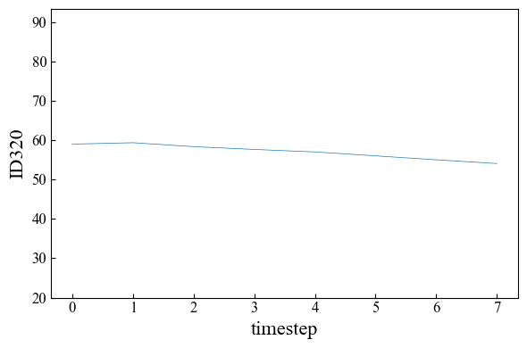
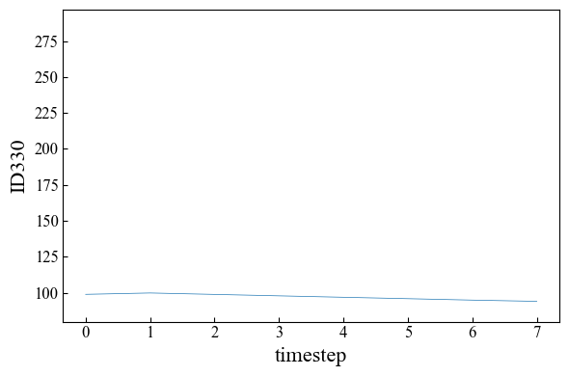
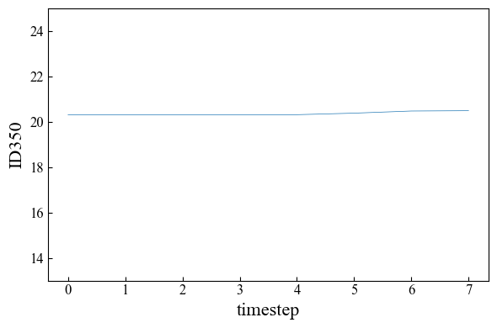
算出されたスケジュール
3. 結果 － 条件1、2（前回）
15分以内でないが、探索回数を延ばせば妥当な操作計画となった。
一方、変動幅制約が厳しすぎて、特性式が緩すぎる？
反復回数10,000回
反復回数20,000回
ID100：チップ原単位
ID300：KN価
ID310：上部浸透Hファクター
ID100：チップ原単位
ID300：KN価
ID310：上部浸透Hファクター
目標値15をほぼ満たす
目標値15を満たす
ID320：下部浸透Hファクター
ID330：蒸解ゾーンHファクター
ID350：残アルカリ×滞留時間
ID320：下部浸透Hファクター
ID330：蒸解ゾーンHファクター
ID350：残アルカリ×滞留時間
1stepのみ変動幅1.0012
各変数は微小な制約違反が残るが、変動幅もほぼ満たす
各変数は微小な制約違反が残るが、変動制約を満たす
※灰色領域は実績固定期間であるため、最適化変数でない

Slide 18
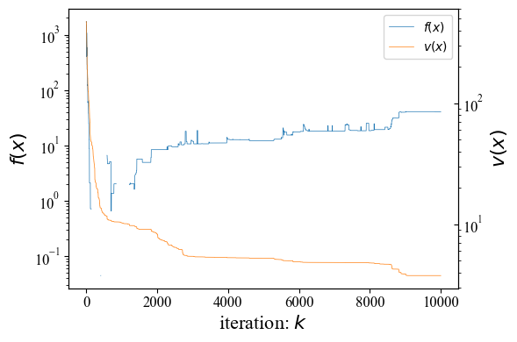
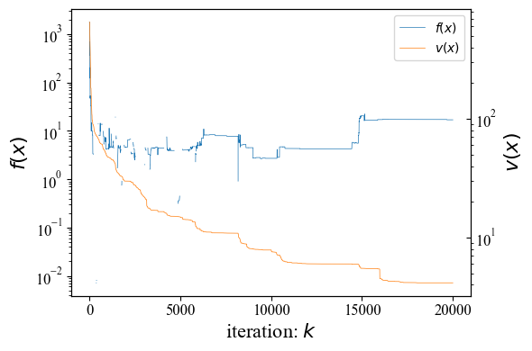
探索性能
3. 結果 － 条件3、4（変動幅変更）
探索点数100
変動幅変更前よりも、制約違反量の削減は速い。
一方、探索回数を延ばしても、そこまで変わらなかった。
反復回数10,000回
反復回数20,000回
41
17
（約17.7分）
（約38.6分）
10000回で可能解を発見できず
20000回で可能解を発見できず
3.77
4.15
線が消えている地点が値が0

Slide 19
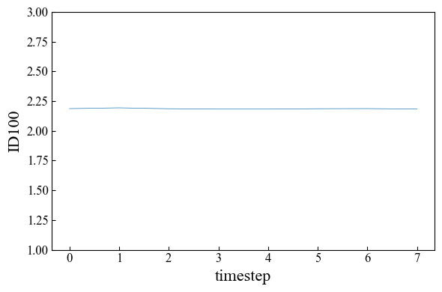

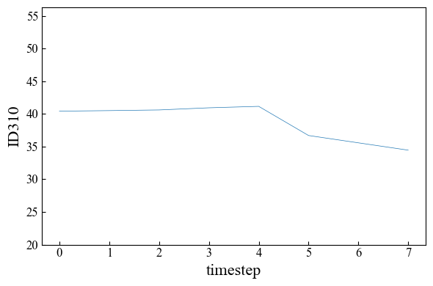
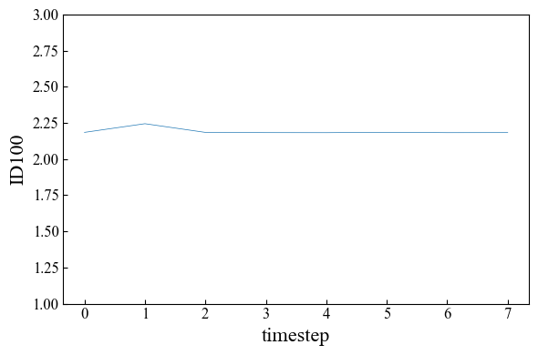

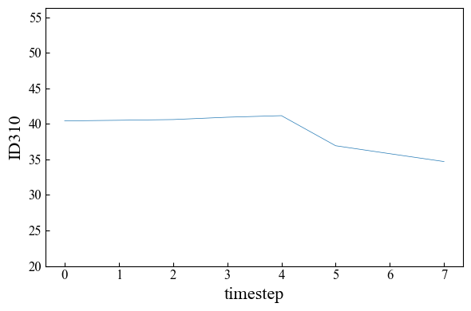
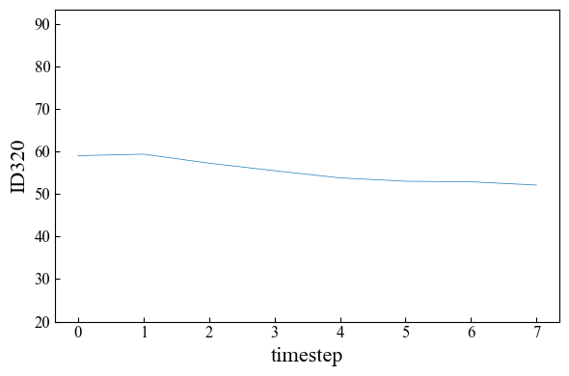
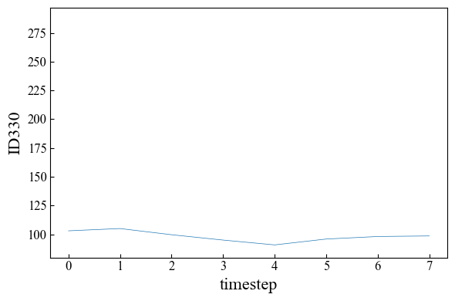

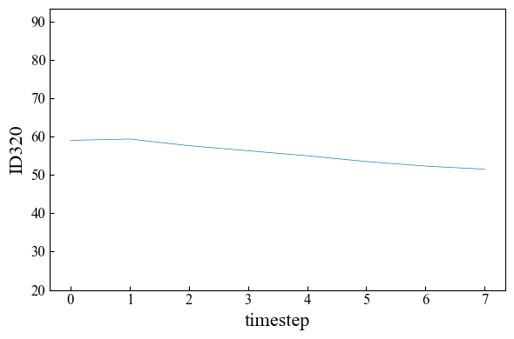
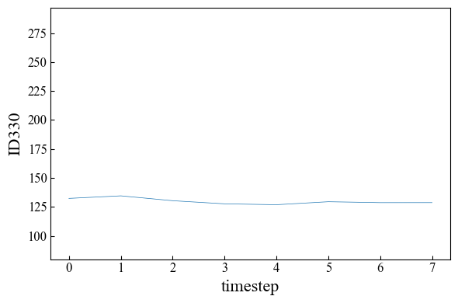

算出されたスケジュール
3. 結果 － 条件3、4（変動幅変更）
探索回数を延ばしても、微小な制約違反が残った。
一部のステップで、特性式と変動幅制約の両方で違反が残った
反復回数10,000回
反復回数20,000回
ID100：チップ原単位
ID300：KN価
ID310：上部浸透Hファクター
ID100：チップ原単位
ID300：KN価
ID310：上部浸透Hファクター
目標値15をほぼ満たす
目標値15をほぼ満たす
変動幅約3違反
変動幅約3違反
ID320：下部浸透Hファクター
ID330：蒸解ゾーンHファクター
ID350：残アルカリ×滞留時間
ID320：下部浸透Hファクター
ID330：蒸解ゾーンHファクター
ID350：残アルカリ×滞留時間
特性式1約1違反
各変数は微小な制約違反が残る
各変数は微小な制約違反が残る
※灰色領域は実績固定期間であるため、最適化変数でない

Slide 20
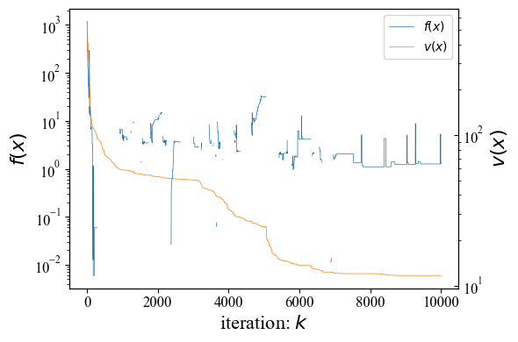
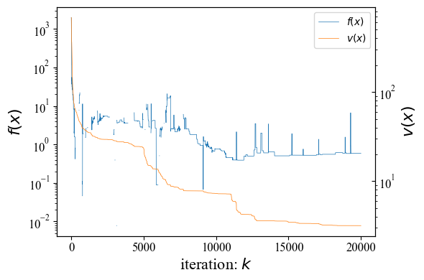
探索性能
3. 結果 － 条件5、6（変動幅変更、特性式3緩和量変更）
探索点数100
特性式緩和量を厳しくしたが、目的関数値・違反量はより小さくなった。
一方、探索回数を延ばすと、違反量が改善した。
反復回数10,000回
反復回数20,000回
（約36.8分）
20000回で可能解を発見できず
1.27
（約19.5分）
0.59
10000回で可能解を発見できず
11.7
3.18
線が消えている地点が値が0

Slide 21


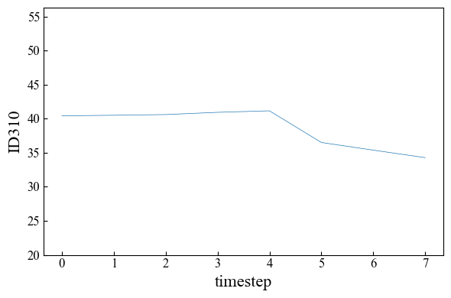



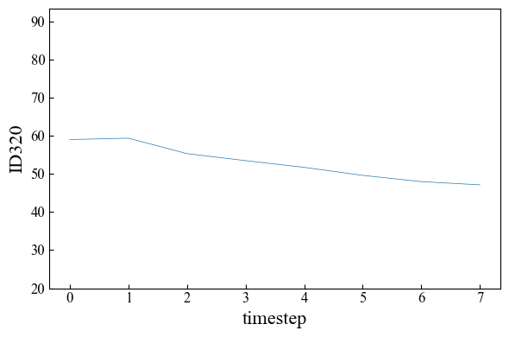
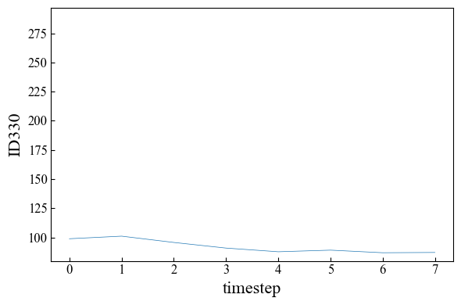


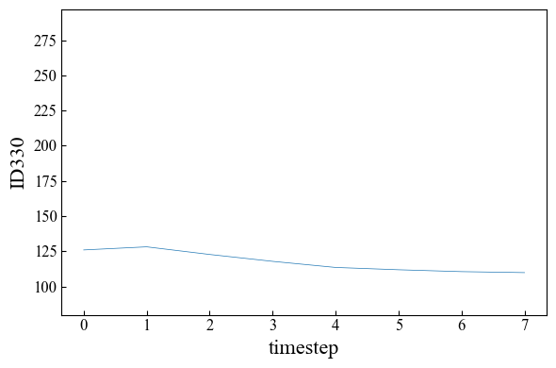

算出されたスケジュール
3. 結果 － 条件5、6（変動幅変更、特性式3緩和量変更）
探索回数を延ばすと妥当な操作計画に近づいた。
この程度なら制約を厳しくしても、解の改善が一気に困難になるわけではない
反復回数10,000回
反復回数20,000回
ID100：チップ原単位
ID300：KN価
ID310：上部浸透Hファクター
ID100：チップ原単位
ID300：KN価
ID310：上部浸透Hファクター
目標値15をほぼ満たす
目標値15を満たす
目標値15を満たす
変動幅
約3.5違反
ID320：下部浸透Hファクター
ID330：蒸解ゾーンHファクター
ID350：残アルカリ×滞留時間
ID320：下部浸透Hファクター
ID330：蒸解ゾーンHファクター
ID350：残アルカリ×滞留時間
変動幅
約2.5違反
変動幅約0.4違反
原単位モデルの2~4stepの間で、約2.5違反品質特性式の2~4stepの間で、約2.5違反
品質特性式の1~3stepの間で、約2.5違反
各変数は微小な制約違反が残るが、変動幅はほぼ満たす
※灰色領域は実績固定期間であるため、最適化変数でない

Slide 22
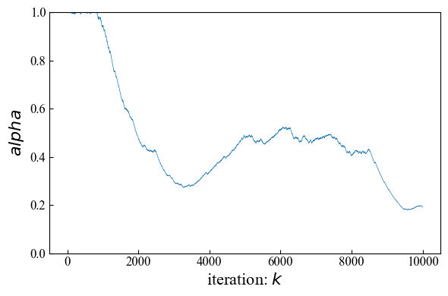
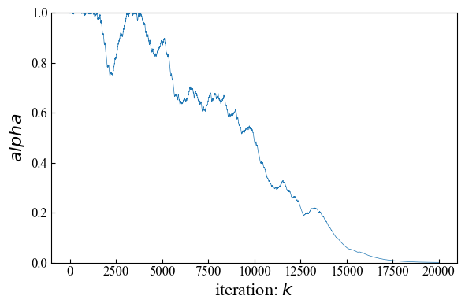
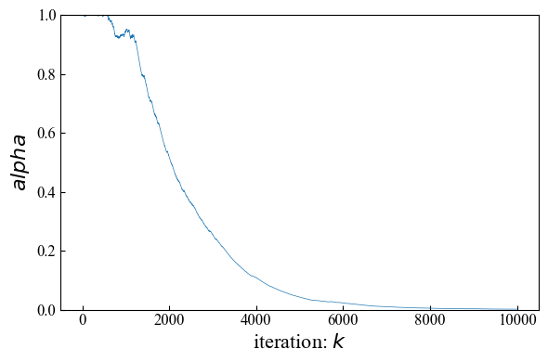
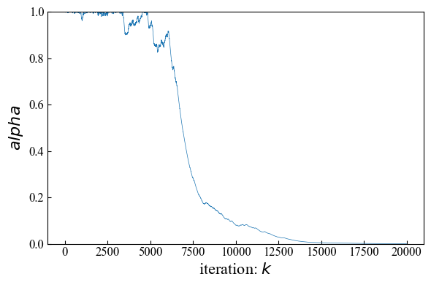
探索過程の挙動
3. 結果
αが低下してから、違反量の削減が本格化する。
条件1
条件2
条件3
条件4
41
17
16.22
0.49
3.77
4.15

Slide 23
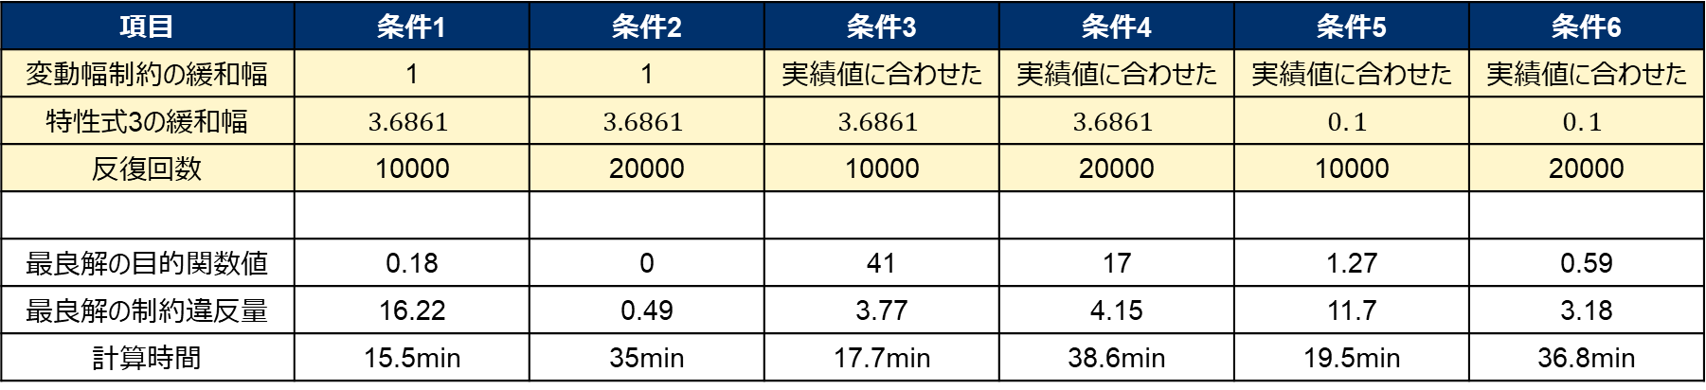
結果まとめ
3. 結果
30分以上かかっても、微小な制約違反が残るが、妥当な操作計画に近い結果は得られた。
項目 | 条件1 | 条件2 | 条件3 | 条件4 | 条件5 | 条件6
変動幅制約の緩和幅 | 1 | 1 | 実績値に合わせた | 実績値に合わせた | 実績値に合わせた | 実績値に合わせた
特性式3の緩和幅 | $$3.6861$$ | $$3.6861$$ | $$3.6861$$ | $$3.6861$$ | $$0. 1$$ | $$0. 1$$
反復回数 | 10000 | 20000 | 10000 | 20000 | 10000 | 20000
最良解の目的関数値 | 0.18 | 0 | 41 | 17 | 1.27 | 0.59
最良解の制約違反量 | 16.22 | 0.49 | 3.77 | 4.15 | 11.7 | 3.18
計算時間 | 15.5min | 35min | 17.7min | 38.6min | 19.5min | 36.8min
条件
結果

Slide 24
まとめ
やや制約違反が残るが、時間をかければ妥当な操作計画が得られた。
石巻蒸解の特性式の緩和幅が厳しすぎる可能性はある
アルゴリズム側の課題も浮き彫りになっている。
(f,v)のスケール性が異なる・多数制約という状況になるため、アルゴリズム側の課題を解決しないと、探索効率が上がらないと考えられる。
都立大小島君がまさにスケール差が大きい場合の正規化法を検討してもらっているため、もう少しすると、成果を利用できる可能性がある
近傍生成の際に「差分の特性式」と「変動幅制約」を同時に満たすのが大変だと考えられる。スケジューリング最適化において、時刻をまたがる制約でも、探索効率が落ちないような工夫が必要。
検証のために試行錯誤で実行するが、計算実行だけで大きく時間を消費するため、検証スピードを上げるには検証環境を検討するのも視野に入れる。

Slide 25
今後
石巻蒸解の残件として、現在の状態で、制約違反量だけを目的関数として、可能解が見つかるか検証する。
現在のアルゴリズムは、比較的可能解を発見しやすい状況で、αを調整することを想定している
可能解だけを発見する目的として、初手で制約違反削減だけを解くアプローチもありか？
バイナリ変数を入れた問題で検証する。
非線形性を入れた問題で検証する。

Slide 27
実績固定の対処
補足
実績固定に相当する最適化変数を減らす。
探索過程
Pattern
操業計画行列
最適化変数
t | X1 | X2
1 | NaN | 12
2 | NaN | NaN
3 | 2 | NaN
4 | NaN | 9
近傍生成のために変換
i | x
1 | 1.1
2 | 1.0
3 | 21
4 | 1
5 | 2
定義
t | X1 | X2
1 | 1.1 | 12
2 | 1.0 | 1
3 | 2 | 2
4 | 21 | 9
(1,1)
(2,1)
(4,1)
(2,2)
解の評価のために変換
(3,2)
※上下限なども同様に変換

Slide 28
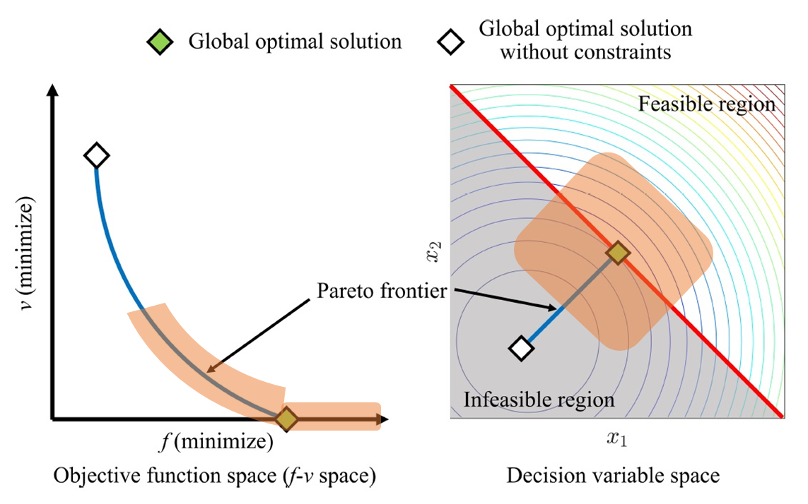
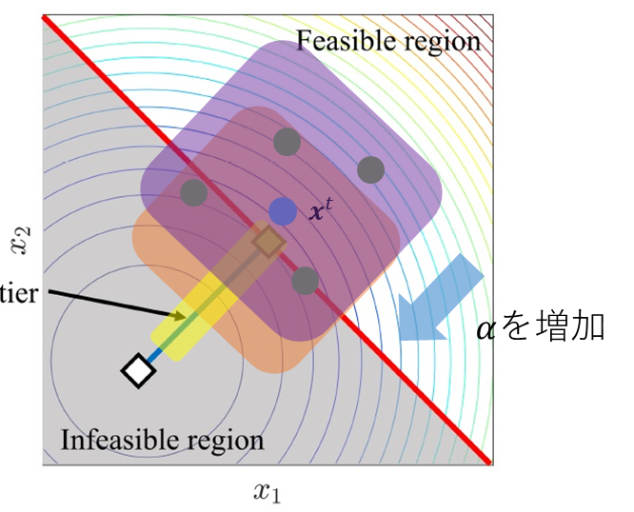
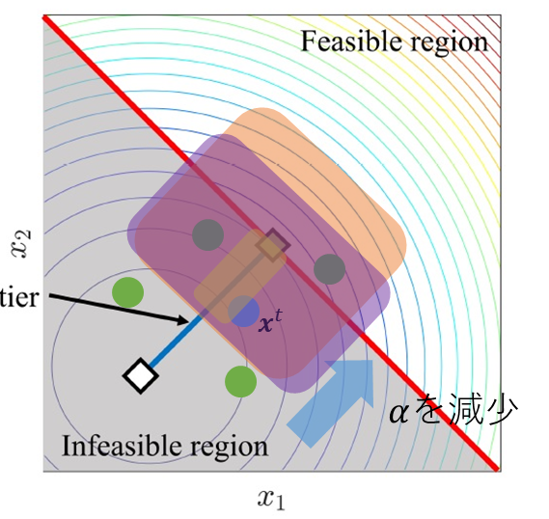
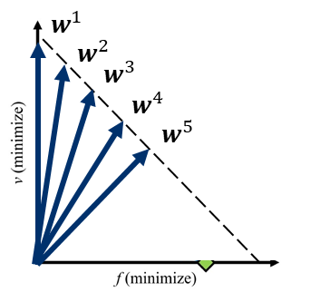
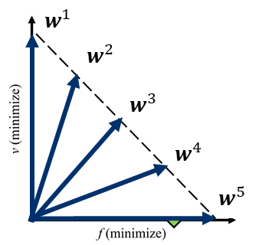












制約対処法：適応的スカラ化（2021年版）
補足
有制約における探索戦略に基づく、MOEA/Dの重み調整則を使用。
有制約最適化の多目的化
重みの調整戦略
探索領域が有望領域を常に覆うように$α$を増減させる
$$有望領域$$
探索領域
$$有望領域$$
パラメータ$α$による重み調整
$α$の調整則
探索の偏りを調整可能
適切な$α$は問題によって異なる
探索状況を判断し、自律適応的に$α$を調整
$α=0.5$（中・小）
$α=1$（大）
$v$をやや重視
$f,v$が均等
$α$を減少；$x^{s}\left(k\right)が$非劣解かつ$x^{t}\left(k\right)$が違反解
$α$を増加；otherwise
$x^{s}\left(k\right),x^{t}\left(k\right)$：探索点
非劣性の判定：パレートフロンティアへの収束状況
可能性の判定：可能領域／違反領域の偏り状況
実行可能領域側に偏る
パレートフロンティアに一様
安田・熊谷・田村・安田：「有制約最適化のための制約条件の目的関数化と適応的重み調整を用いたMOEA/D」、電気学会 C部門誌 【査読中】

Slide 29





アルゴリズムのパラメータ設定１
補足
$基本的に$投稿論文と同様の設定
探索点数$m$：100個
交叉（BLX-$α$）：$α=0.1$
突然変異（Polynomial Mutation）：突然変異率$P=1/N$、分布定数$ε_{PM}=20$
上下限考慮：反射（制約を超えた分だけ、内側に反射する）
MOEA/D：近傍数$T=m/10$
スカラ化関数：weighted sum（正規化無し）
$α$の調整則
コードはPythonで実装、ローカルノートPCで計算
$$α(k+1)=\left\{\begin{aligned}0.999α\left(k\right), \\ 1.001α\left(k\right), \end{aligned}\right.$$
$$\begin{aligned}x^{s}\left(k\right)が\text{非劣解かつ}x^{t}\left(k\right)\text{が違反解} \\ \text{otherwise}\end{aligned}$$

Slide 30







アルゴリズムのパラメータ設定２
補足
スカラ化関数$S$における正規化（投稿論文の方法）
$$S\left(x^{i};w^{i}\right)=w^{i}f′(x^{i})+\left(1−w^{i}\right)v′(x^{i})$$
$x^{i}$：探索点
$$f′\left(x^{i}\left(k\right)\right)=\frac{f\left(x^{i}\left(k\right)\right)−f_{min}\left(k\right)}{f_{max}\left(k\right)−f_{min}\left(k\right)}$$
各値 | 正規化前範囲 | 正規化後範囲
目的関数値 | [$f_{min}(k)$, $f_{max}(k)$] | [0,1]
制約違反量_1 | [$v_{1,min}\left(k\right)$, $v_{1, max}\left(k\right)$] | [0,1]
制約違反量_2 | [$v_{2,min}\left(k\right)$, $v_{2, max}\left(k\right)$] | [0,1]
… | … | …
制約違反量_K | [$v_{K,min}\left(k\right)$, $v_{K, max}\left(k\right)$] | [0,1]
制約違反量 | [$v_{min}\left(k\right)$, $v_{max}\left(k\right)$] | [0,K]
$$v′\left(x^{i}\left(k\right)\right)=\sum_{j=1}^{K}{\frac{v_{j}\left(x^{i}\left(k\right)\right)−v_{j, min}\left(k\right)}{v_{j, max}\left(k\right)−v_{j,min}\left(k\right)}}$$
$∙_{max},∙_{min}$は、探索点群内での最大値、最小値
$多数$制約の場合、制約違反量を正規化しても[0,K]に収まらないため、平均するなどの処理が必要

Slide 31


















決定変数空間での目的関数と制約違反量の景観：2次元
補足：スケール性検証
$f,v$が両方悪い領域と、トレードオフ領域がある
目的関数$f$の景観
制約違反量$v$の景観
$$f\left(x\right)=\frac{1}{N}\sum_{n=1}^{N}{x_{n}^{2}}$$
$$g\left(x\right)=\frac{1}{N}\sum_{n=1}^{N}{{\left(x_{n}−d\right)}^{2}}$$
$$(d={10}^{−4})$$
$$x∈{[−2,2]}^{N}$$
$$x∈{[−2,2]}^{N}$$
$$x∈{[0,2]}^{N}$$
$$2$$
トレードオフ領域
トレードオフ領域
$$1$$
トレードオフ領域
パレートフロンティア
パレートフロンティア
$$0$$
$$−1$$
両方悪い領域
両方悪い領域
パレートフロンティア
$$−2$$
$$−2$$
$$−1$$
$$0$$
$$1$$
$$2$$

Slide 32













($f,v$)空間の解の軌跡：10次元
補足：スケール性検証
20回毎に探索点群$x^{i}(k)$を描画
反復回数200
$$x^{1}(k)$$
$$x^{2}(k)$$
$$x^{3}(k)$$
$$⋯$$
$$x^{m−2}(k)$$
$$x^{m−1}(k)$$
$$x^{m}(k)$$
制約関数：$g(x)$
制約関数：$1000g(x)$
等スケールでは、パレートフロンティアを均等に覆うが、異スケールでは、パレートフロンティアの可能解側に徐々に近づく

Slide 33





($f,v$)空間の解の軌跡：100次元
補足：スケール性検証
50回毎に探索点群$x^{i}(k)$を描画
反復回数500
$$x^{1}(k)$$
$$x^{2}(k)$$
$$x^{3}(k)$$
$$⋯$$
$$x^{m−2}(k)$$
$$x^{m−1}(k)$$
$$x^{m}(k)$$
制約関数：$g(x)$
制約関数：$1000g(x)$
$f,v$同時に更新中
$f,v$同時に更新中
トレードオフ領域
トレードオフ領域
等スケールでは、パレートフロンティアを均等に覆うが、異スケールでは、パレートフロンティアの可能解側に徐々に近づく

